Slide 1

TIŠINA GLASNO ZVONI

Slide 2
PAŽLJIVO RIJEŠI ZADANO
Pročitaj sve zadatke do kraja.
1. Koji je danas dan? ______
2. Tvoja najdraža boja je ____
3. Tvoj najdraži pjevač je ____
4. Koliko je 24 + 14= _____
5. Riješi samo prva dva zadatka.

Slide 3

JESI LI POŽURIO I RIJEŠIO SVE ZADATKE, NE PAZEĆI NA UPUTU?
ČESTO SE ZBOG OVAKVIH BRZOPLETIH POGREŠAKA TVOJE ZNANJE PRIKAŽE LOŠIJE NEGO ŠTO ZAPRAVO JEST.
ZATO, PAŽLJIVO ČITAJ UPUTE!

Slide 4
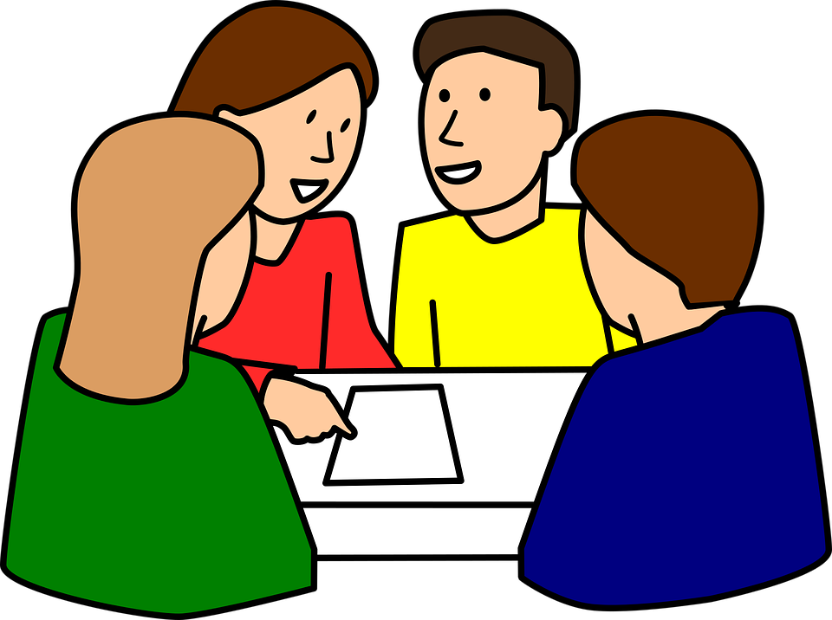
ZADATAK
ODABERI TRI ČLANA SVOGA KUĆANSTVA KOJI ĆE ZAJEDNO S TOBOM NACRTATI TVOJU ŠKOLU.
PRILIKOM CRTANJA NE SMIJETE RAZGOVARATI ALI SMIJETE KORISTITI NEVERBALNU KOMUNIKACIJU (POKRETI RUKAMA, IZRAZI LICA, KLIMANJE GLAVOM I SL.)

Slide 5
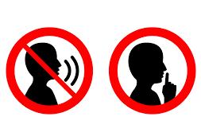
KAKO SI SE OSJEĆAO U OVOJ AKTIVNOSTI?
JESTE LI USPJELI IZVRŠITI ZADATAK?
JE LI VAM BILO TEŠKO IZVRŠITI ZADATAK BEZ UPOTREBE GLASA?
ŠTO VAM JE BILO NAJTEŽE?
JE LI VAM SE SVIDJELO ZA PROMJENU RADITI U TIŠINI?

Slide 6
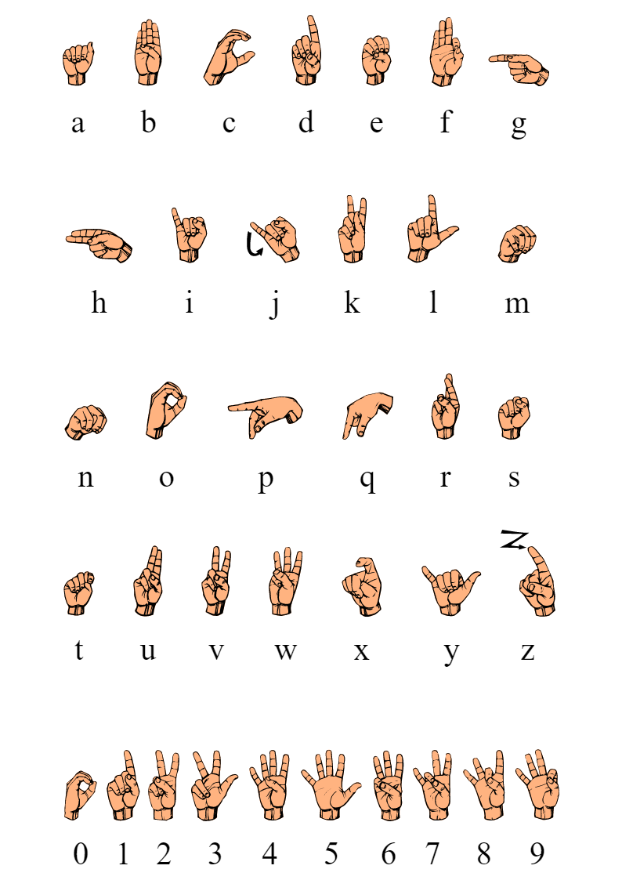
POZNAJEŠ LI NEKU NIJEMU OSOBU?
ZNAŠ LI KAKO NIJEME OSOBE
KOMUNICIRAJU?

Slide 7
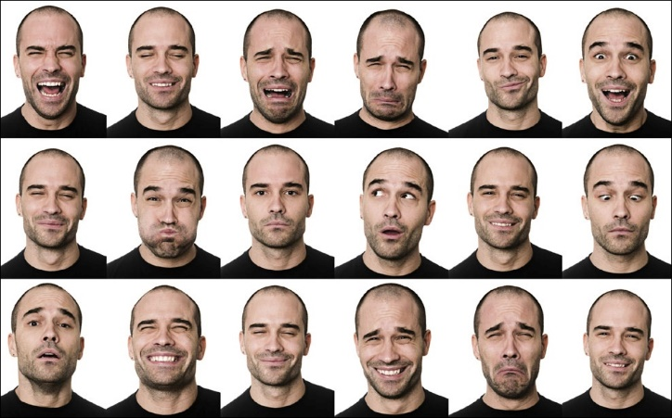
MOŽEŠ LI PO IZRAZU LICA PREPOZNATI KAKO SE OVAJ GOSPODIN OSJEĆA?

Slide 8
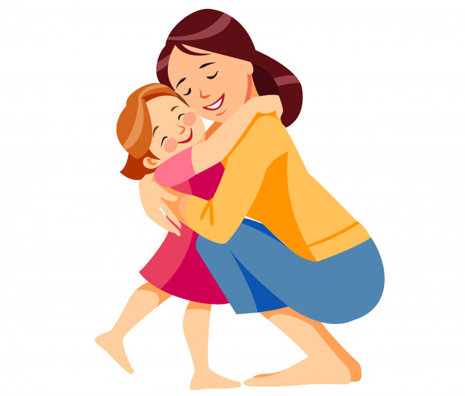
ČESTO NEVERBALNOM KOMUNIKCIJOM NEKOME REČEMO I VIŠE NEGO RIJEČIMA!

